Slide 1
第2章
入门准备
  下载、安装、瞭解JDK
  设定Path与Classpath
  第一个Java程序
  选择开发工具

Slide 2
下载JDK
JDK6发表日期为2006年12月11日
较新的修正版本将以Update名称，加上号码来表示修正的版本号
http://java.sun.com/javase/downloads/index.jsp

Slide 3
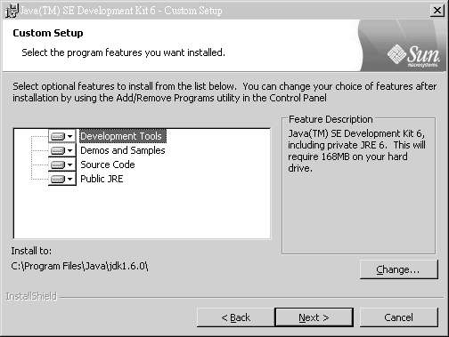
安装JDK
包括公用JRE
一定要记得

Slide 4
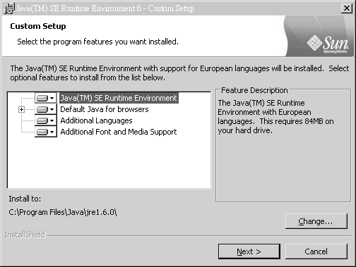
安装JDK
一定要记得

Slide 5
了解JDK
公用JRE是给开发好的程序之执行平台
JDK本身也有自己的JRE
  位于JDK安装目录的「jre」目录下
JDK本身所附的JRE比公用JRE多了个server的VM（VirtualMachine）执行选项

Slide 6
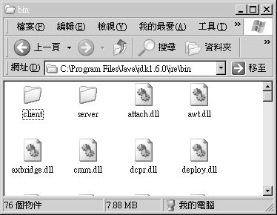
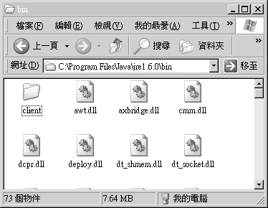
了解JDK
JDK的JRE有server选项

Slide 7
了解JDK
JDK的安装目录
  「bin」目录
    JDK的工具程序
  「demo」目录
    范例程序
  「jre」目录
    JDK自己附带的JRE
  「db」目录
    ApacheDerby数据库，纯Java所撰写的数据库

Slide 8
了解JDK
JDK的安装目录
  「lib」目录
    工具程序实际上会使用的Java工具类别
  JDK中的工具程序，大多也是由Java所撰写而成
  bin文件夹下的工具程序，不过是个包装器（Wrapper）
  执行javac.exe等程序时，最后会呼叫lib目录中tools.jar中的对应类别

Slide 9
了解JDK
JDK的安装目录
  src.zip
    Java提供的API类别之原始码文件压缩档

Slide 10
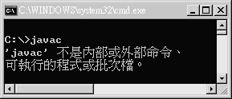
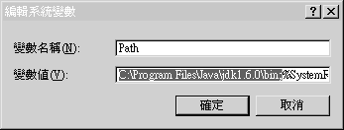
设定Path
找不到javac工具程序
必须告诉操作系统，应该到哪些目录下尝试找到您所想使用的工具程序
  设定系统变量中的 Path环境变量

Slide 11
设定Path
必须告诉操作系统，应该到哪些目录下尝试找到您所想使用的工具程序
  直接设定目前的环境变量包括Path变数
Windows下安装JRE时，会将java.exe复制至「C:\Windows\System32\」路径之下，而这个路径在Path变量中是默认的路径
set Path= C:\Program Files\Java\jdk1.6.0\bin;%Path%

Slide 12
设定Classpath
Java执行环境本身就是个平台，执行于这个平台上的程序是已编译完成的Java程序
设定Path变量是为了让操作系统找到指定的工具程序（例如Windows←→exe）
设定Classpath目的就是为了让Java执行环境找到指定的Java程序（JVM←→class）

Slide 13
设定Classpath
JDK6默认会到现行工作目录，以及JDK的「lib」目录中寻找Java程序
javac -classpath classpath1;classpath2 …
对于Windows操作系统来说，Path是让操作系统可以找到“.exe”执行档的存在
对于Java执行环境来说，ClassPath就是让JVM可以找到".class"执行档的存在

Slide 14
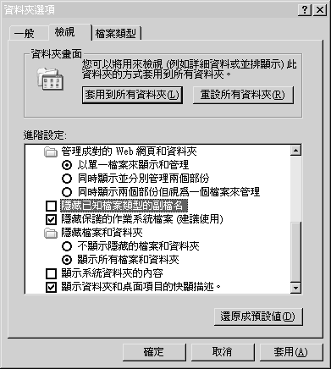
第一个Java程序

Slide 15
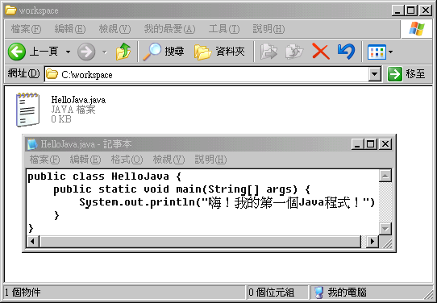
第一个Java程序
新增一个「文字文件」
重新命名文件为「HelloJava.java」

Slide 16
第一个Java程序
Java的源文件必须以扩展名.java作结束
主档名与类别名称必须一致
注意每个字母的大小写
空白只能是半型空格符或是Tab字符

Slide 17
第一个Java程序
javac HelloJava.java
error: cannot read: HelloJava.java
  javac工具程序找不到您指定的.java档案
HelloJava.java:1: class HelloJava is public, should be declared in a file named HellJava.java
  类别名称与主档名不符

Slide 18
第一个Java程序
HelloJava.java:3: cannot find symbol
  程序代码中某些部份打错了，最常发生的原因可能是没有注意到字母大小写
‘javac’不是内部或外部命令、可执行的程序或批处理文件
  Path设定有误或没有在Path中加入JDK的「bin」目录

Slide 19
第一个Java程序
java HelloJava
Exception inthread"main" java.lang.NoClassDefFoundError
  java工具程序找不到您所指定的类别
Exceptionin thread "main" java.lan.NosuchMethodError: main
  没有指定Java程序的进入点（Entrypoint），java工具程序指定的类别必须要有一个程序进入点，也就是必须包括main(String[] args)这个方法（method）

Slide 20
选择开发工具
从简单的文字编辑辅助工具开始
  UltraEdit（http://www.ultraedit.com/）
  Editplus（http://www.editplus.com/）
简单的开发环境
  JCreater（http://www.jcreator.com/）
  BlueJ（http://www.bluej.org/index.html）
功能更齐全的IDE
  Eclipse（http://www.eclipse.org/）
  NetBeans（http://www.netbeans.org/）

